Slide 2
SUOMALAISTEN USKONNOLLISUUS NYKYÄÄN

Slide 3
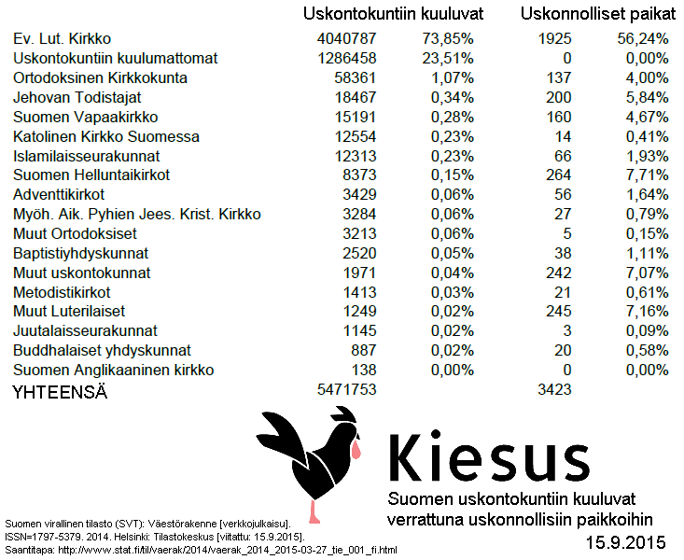

Slide 4
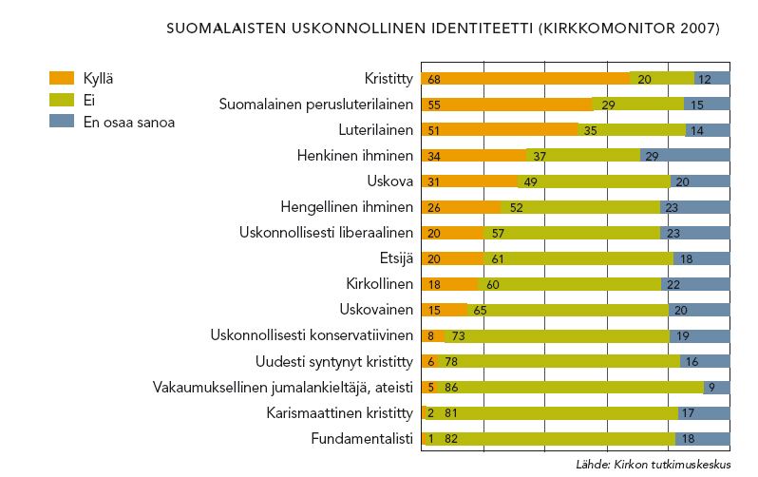
Mitä kaavio kertoo suomalaisten jumalauskosta?

Slide 5
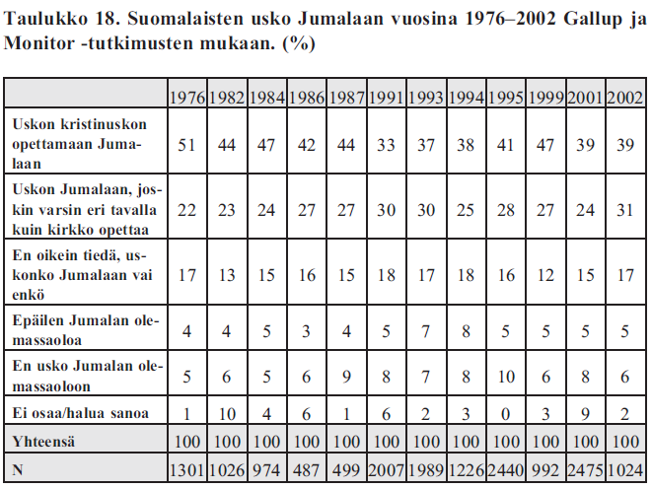

Slide 6
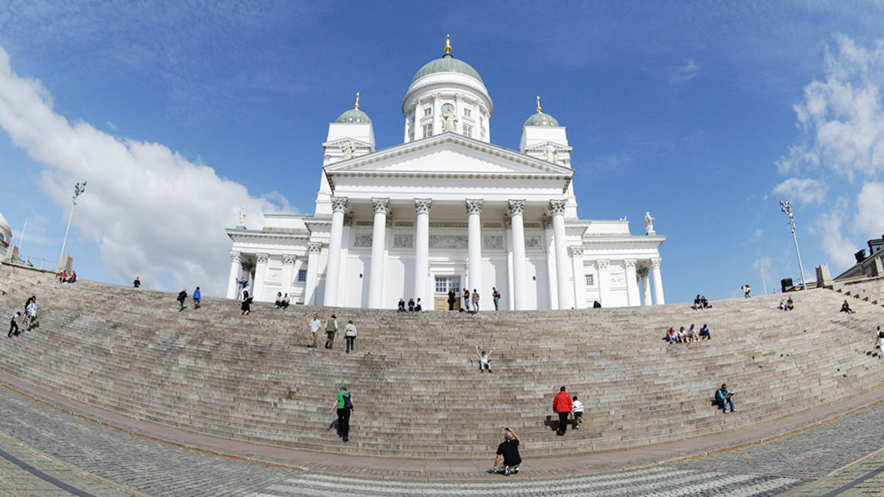
Mitkä tekijät selittävä muutosta suomalaisten uskonnollisuudessa?
http://yle.fi/uutiset/3-6346462
http://www.iltalehti.fi/uutiset/2015040319466064_uu.shtml

Slide 7
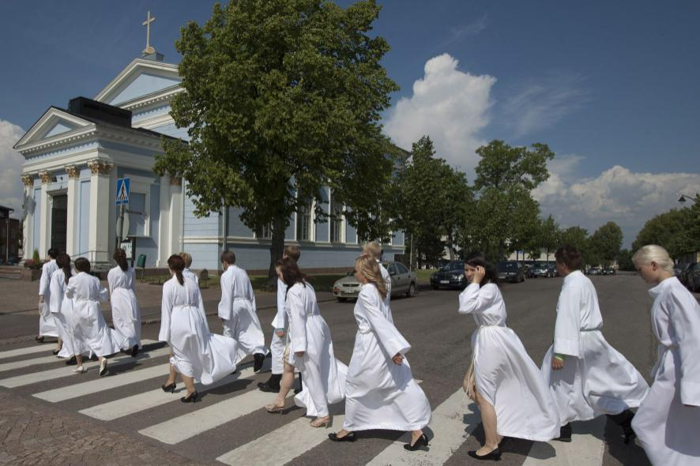
Uskonnollisuuden mittareita
Jumalakuva
Suhtautuminen uskonnollisiin oppeihin
Uskonnollisiin toimituksiin osallistuminen
Jäsenyys uskonnollisissa yhteisöissä

Slide 8

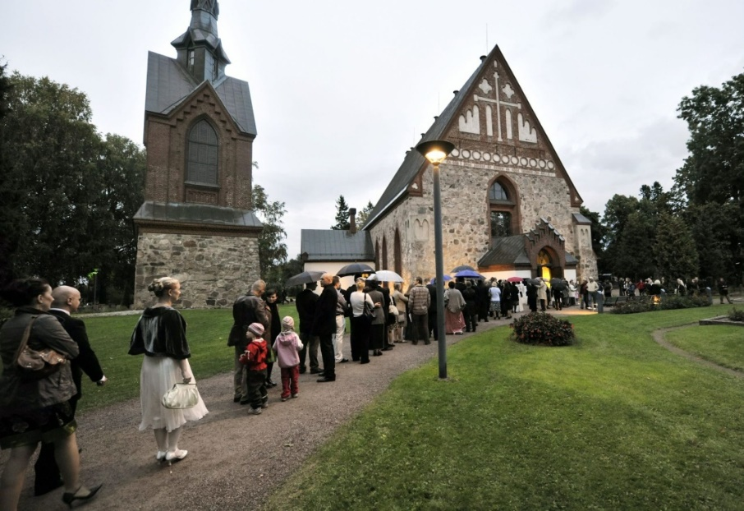
Suomalaisten uskonnollisuus
Jumalanpalveluksiin ja uskonnollisiin tilaisuuksiin osallistutaan harvoin.
Enemmistö käy kirkossa juhlapyhinä.
Yksityinen uskonnonharjoitus on yleisempää (esim. rukoilu tai uskonnollisten ohjelmien seuraaminen mediassa).
Moni ilmoittaa uskovansa Jumalaan eri tavoin kuin kirkko opettaa.
Ihmiset eivät välttämättä usko kristinuskon oppeihin (esim. helvetti) vaan ovat omaksuneet muiden uskontojen oppeja (esim. jälleensyntyminen).
Kirkkoon kuulutaan erityisesti kirkollisten toimitusten takia.
Kirkon työtä (esim. diakoniaa) ja kulttuurista merkitystä arvostetaan.

Slide 9
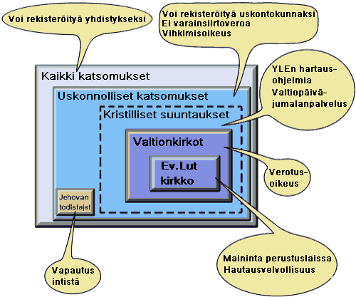
Uskonto perusoikeutena
Uskonnonvapaus on kansainvälisesti vanhin perusoikeus
(= perustuslaissa taattu oikeus).
Kansainvälisissä ihmisoikeussopimuksissa turvataan myös uskonnonvapaus (esim. YK:n ihmisoikeuksien yleismaailmallisessa julistuksessa).
Suomen nykyinen uskonnonvapauslaki (2003) perustuu positiivisen uskonnonvapauden ajatukseen.
  Yksilöllä on oikeus tunnustaa ja harjoittaa uskontoa, ilmaista vakaumus, kuulua tai olla kuulumatta uskonnolliseen yhdyskuntaan.

Slide 10

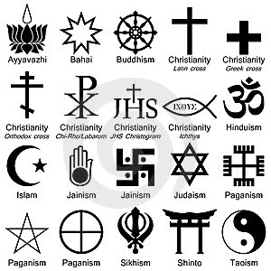
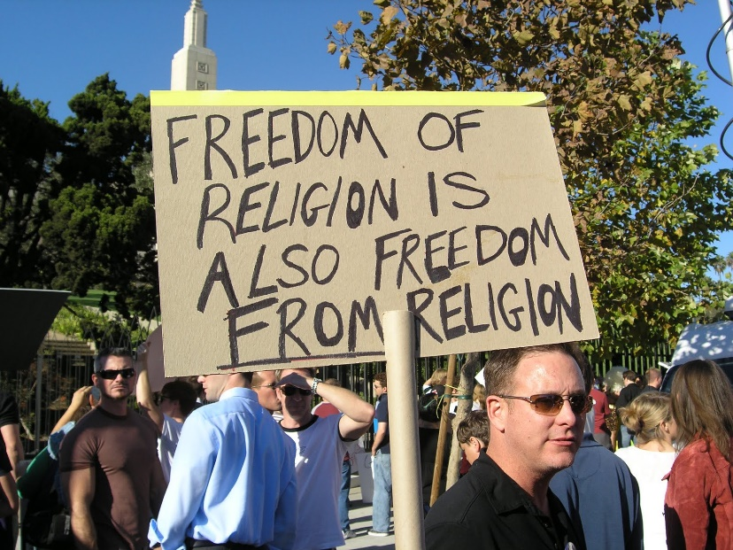
positiivinen uskonnonvapaus = jokaisella on oikeus tunnustaa ja harjoittaa uskontoaan sekä saada uskonnollista kasvatusta
negatiivinen uskonnonvapaus = jokaisella on halutessaan oikeus elää ilman uskontoa ja olla kuulumatta uskonnollisiin yhdyskuntiin

Slide 11
Toteutuuko uskonnonvapaus Suomessa?
Suomen perustuslaki
11§ Uskonnon ja omantunnon vapaus
Jokaisella on uskonnon ja omantunnon vapaus. Uskonnon ja omantunnon vapauteen sisältyy oikeus tunnustaa ja harjoittaa uskontoa, oikeus ilmaista vakaumus ja oikeus kuulua tai olla kuulumatta uskonnolliseen yhdyskuntaan. Kukaan ei ole velvollinen osallistumaan omantuntonsa vastaisesti uskonnon harjoittamiseen.
Lukiolaki
9§ Muuhun kuin 2 momentissa mainittuihin uskonnollisiin yhdyskuntiin kuuluvalle vähintään kolmelle opiskelijalle, jotka eivät osallistu 1 momentissa tarkoitettuun uskonnonopetukseen, järjestetään heidän oman uskontonsa opetusta, jos opiskelijat sitä pyytävät.

Slide 12
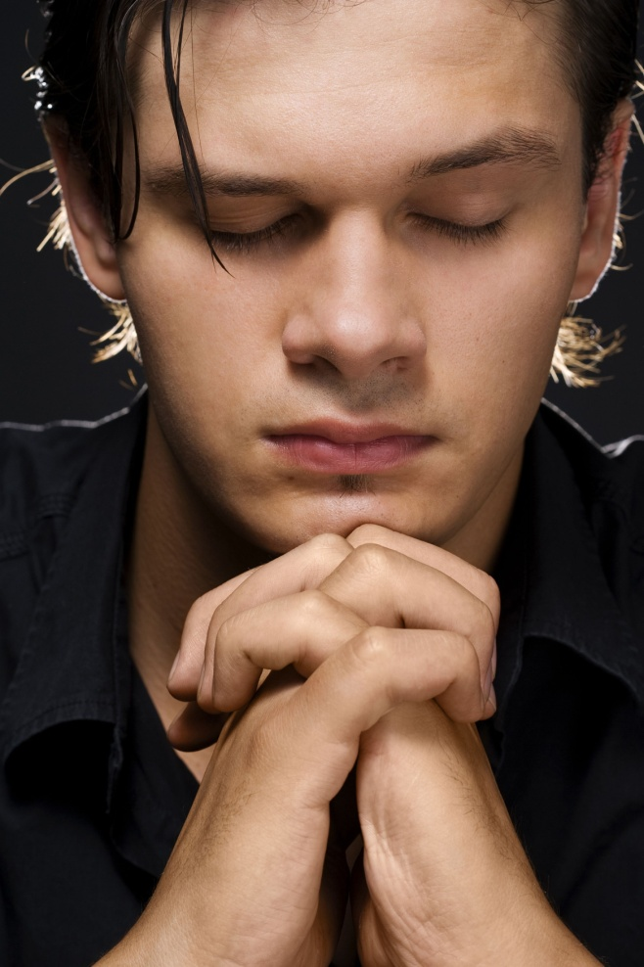
Uskonnon asema nyky-Suomessa
Monenlaisia uskonnollisia virtauksia on saapunut Suomeen.
Yhteiskunta on moniarvoistunut.
Omakohtainen uskonnollisuus kiinnostaa. (synkretisaatio, henkisyys)
Kirkko edustaa suomalaisille myös kulttuurisia ja kansallisia arvoja.
Uskonnonvapaus on toteutunut itsenäistymisen jälkeen.
Valtiolla ja kirkolla on läheiset suhteet.
Suomessa ei ole valtionkirkkoa vaan kansankirkot: luterilainen ja ortodoksinen kirkko.
Maallistuminen = sekularisaatio

Slide 13

Uskonnollisten liikkeiden saapuminen Suomeen
−1000 jKr. muinaisusko
700−1100 jKr. kristinuskon saapuminen
  katolinen ja ortodoksinen kirkko
1500-luku reformaatio
  luterilainen kirkko
1800-luku
herätyskristillisiä liikkeitä
  baptismi, metodismi, Pelastusarmeija
muita maailmanuskontoja
  juutalaisuus, islam

Slide 14
Uskonnollisten liikkeiden saapuminen Suomeen
1900-luku
lisää herätyskristillisiä liikkeitä
  mm. helluntaiherätys
vaihtoehtoisia uskonnollisia liikkeitä
  teosofia, spiritualismi
itämaisia uskontoja
  Krišna-liike, buddhalaisuus, intialaisia joogaliikkeitä

